Slide 1
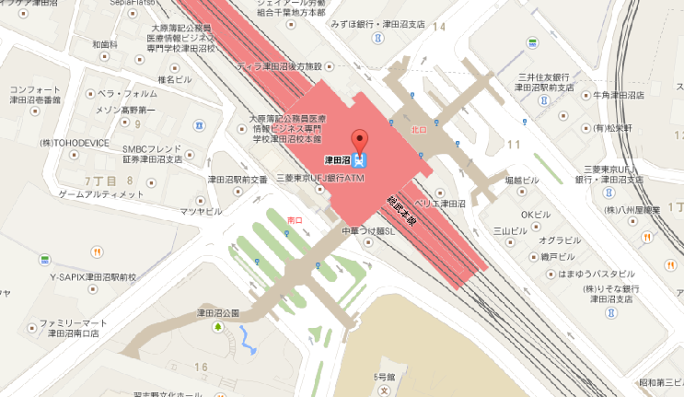
クリック

Slide 2
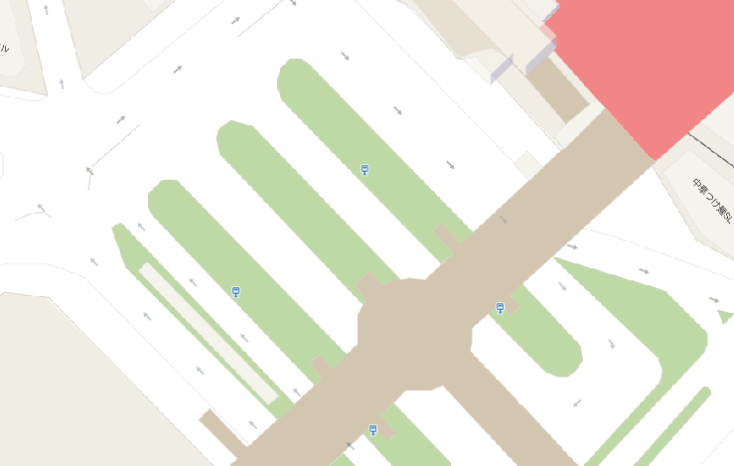
店名
店名
店名
店名
店名

